Slide 1
Саенко Сергей Руководитель ЦКД
Внедрение «1С:Документооборот»
в Главном военно-строительном управлении №4

Slide 2
О предприятии

Slide 3
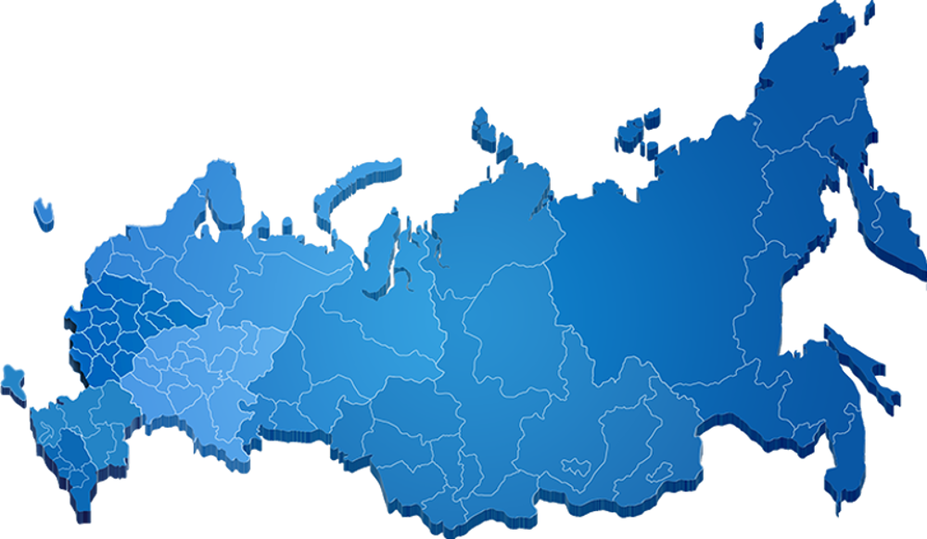
Главное военно-строительное управление №4
Деятельность
Строительство объектов специального и производственного назначения
17 филиалов и обособленных подразделений
Объекты во всех 4-х крайних точках страны

Slide 4
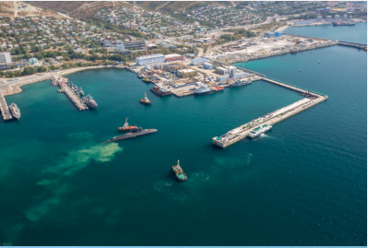
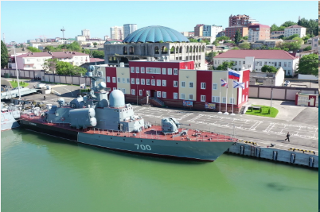
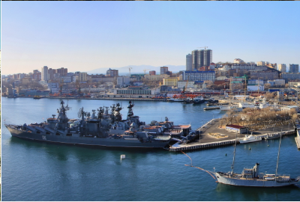
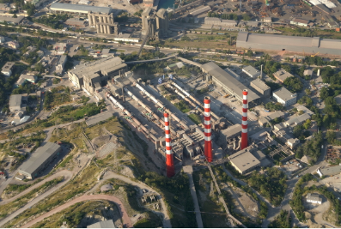
Фото наиболее известных объектов
Военная гавань
Базирование Каспийской флотилии
Причалы во Владивостоке
Восстановление промышленности
Создание системы базирования Черноморского флота в г. Новороссийске в соответствии с ФЦП 2005-2020 г.г.
В Дагестане ускоренными темпами создается полноценная военно-морская база
Комплексная реконструкция причалов главного пункта базирования Тихоокеанского флота во Владивостоке в преддверии саммита АТЭС
Восстановление в послевоенный период и реконструкция в дальнейшем цементных и машиностроительных заводов в г. Новороссийске

Slide 5
Этапы цифровизации
Ситуация до внедрения
До июля 2019 – бумажные журналы учета документов.
С июля 2019 – электронные журналы Microsoft Excel + электронная почта.
С сентября 2019 – внедрение Системы электронного документооборота не на платформе «1С: Предприятие».
Онлайн обучение пользователей работе в СЭД
СЭД не на 1С:
Срок эксплуатации – 4 мес.
Количество пользователей – 1200

Slide 6
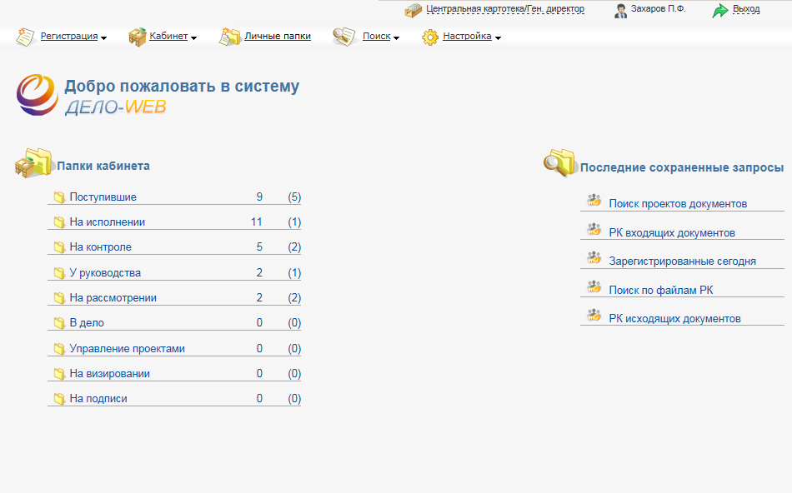
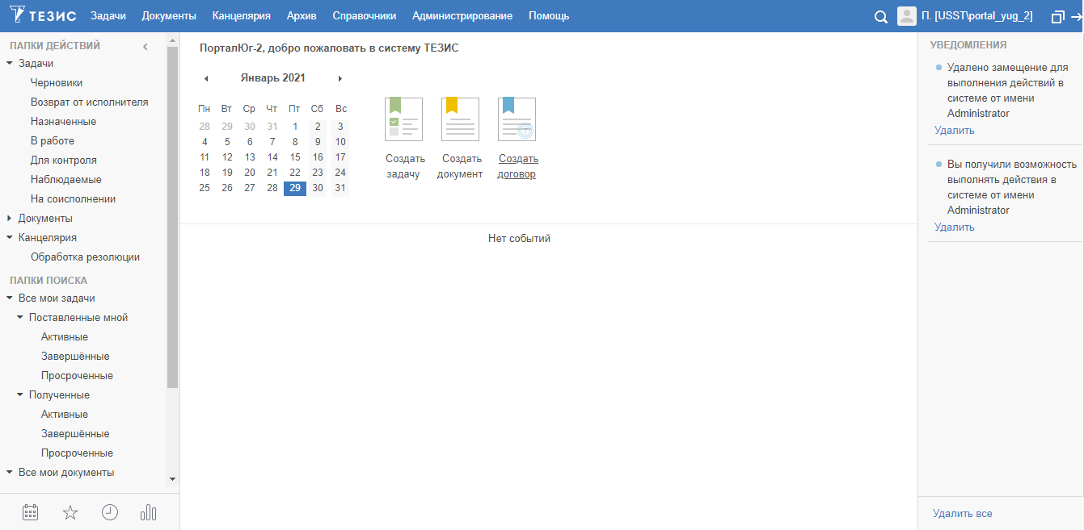
Конкуренты «1С:Документооборот КОРП» на проекте
СЭД «ДЕЛО»
СЭД «ТЕЗИС»

Slide 7
Факторы выбора
Интеграция с другими программами 1С
Удобная и доступная модификация под собственные требования
Совместимость лицензий 1С
Простота администрирования
Регулярная поддержка и обновления
Широкая распространенность специалистов на рынке
Notes:
+ упомянуть, что непосредственно «1С: Документооборот КОРП» был приобретен ранее, после указания Спецстроя

Slide 8
Этапы проекта внедрения 1С:Документооборот
ЗАКЛЮЧЕНИЕ КОНТАКТА
В январе 2020 г. был заключен контракт
ОБСЛЕДОВАНИЕ
В феврале 2020 г. проведено обследование бизнес-процессов
ОБУЧЕНИЕ
Демонстрация типовой конфигурации, обучение в феврале 2020 г.
СОПРОВОЖДЕНИЕ
ВНЕДРЕНИЕ
В марте-июне 2020 г. шло активное внедрение, не смотря на режим самоизоляции
Июнь 2020 г. – неожиданное присоединение другого управления
С июля 2020 г. начался процесс сопровождения внедренных подсистем
СОПРОВОЖДЕНИЕ

Slide 9
Внедрение в условиях самоизоляции:
Удивление и непонимание сложившейся ситуации
Экстренное завершение командировок
«Удаленка» у Заказчика
Сложность коммуникаций
Смекалка и находчивость
Notes:
Один сотрудник возвращался в тот же день, когда ввели «блок-посты» на въездах-выездах г. Краснодара

Slide 10
Доработки системы
Справочник «Государственные контракты»
Визуализация ПЭП
Рабочая группа бизнес-процессов
Прикрепление файлов и проверка комментариев
Загрузка файлов из подчиненных задач

Slide 11
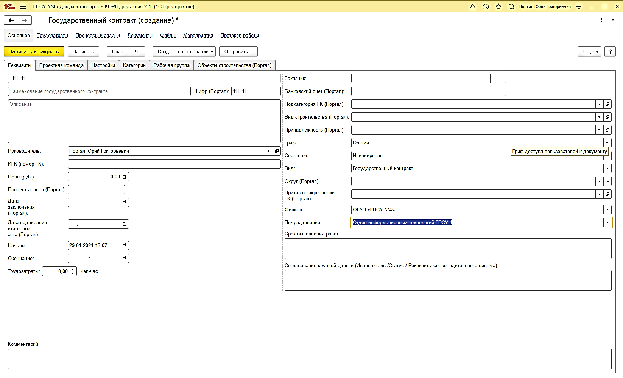
Справочник «Государственные контракты»
Notes:
На самом деле – это просто справочник Проектов, который был переработал под потребности Заказчика

Slide 12
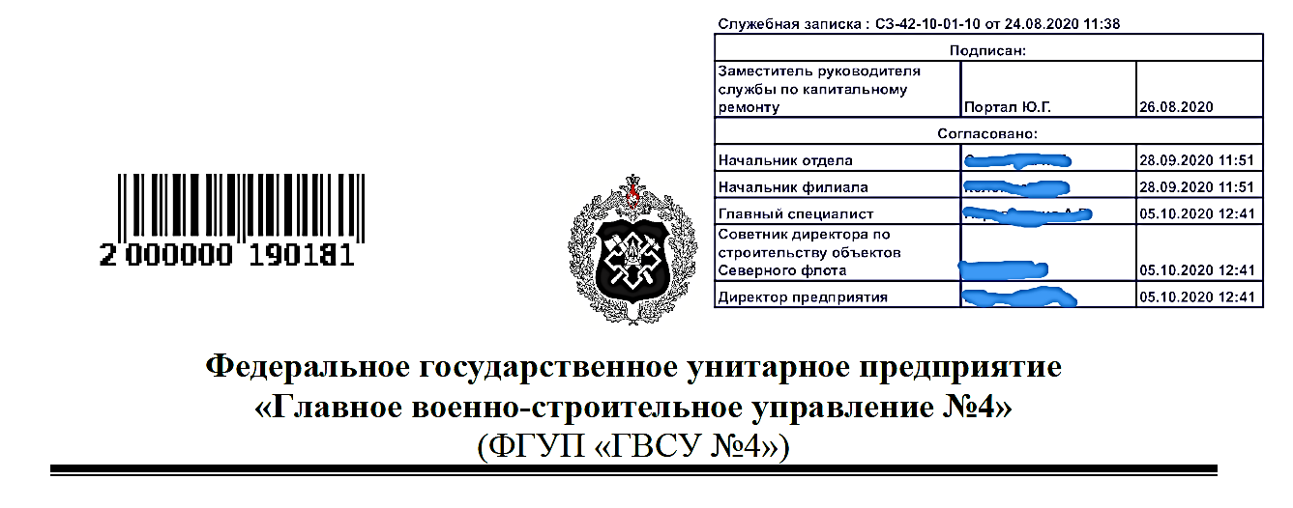
Визуализация ПЭП

Slide 13
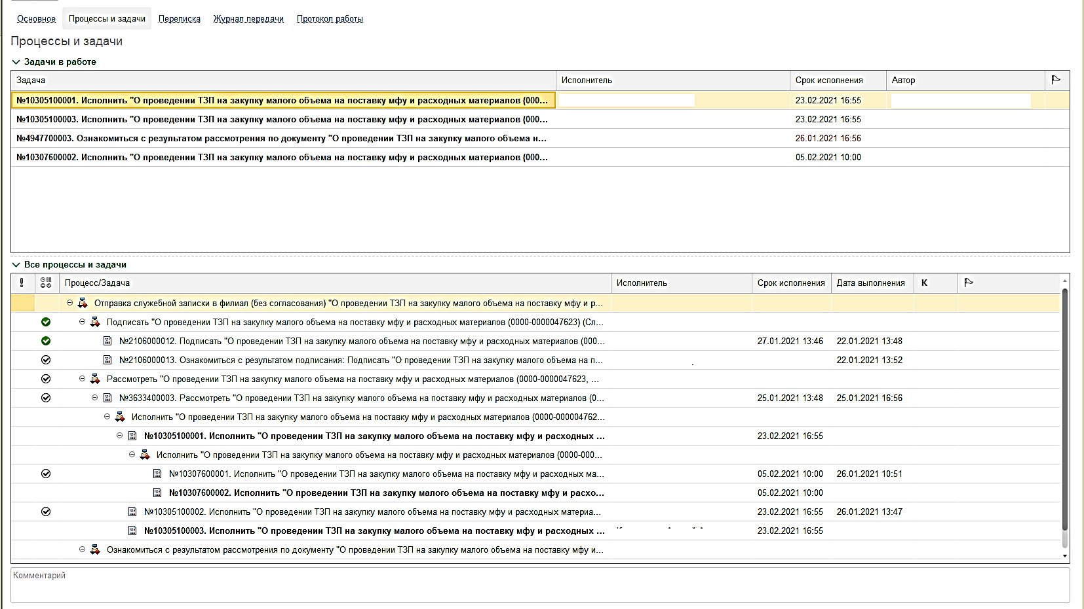
Расширение рабочей группы бизнес-процесса

Slide 14
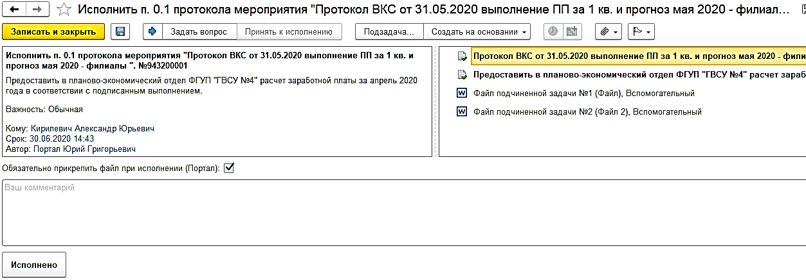
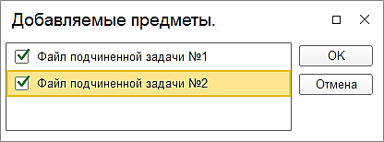
Удобная работа с файлами в задачах

Slide 15
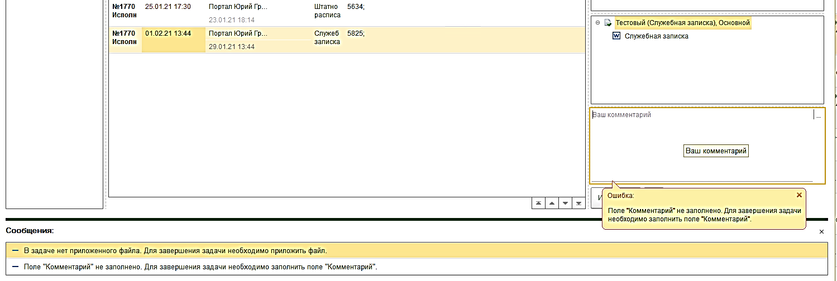
Удобная работа с файлами в задачах

Slide 16
Итоги внедрения
СЭД «1С: Документооборот»
Делопроизводство
Внешняя корреспонденция
Организационно-распорядительная документация
Исполнительная документация
Договорная и закупочная работа
Кадровое делопроизводство
Документация отдела снабжения
Контроль исполнительской дисциплины

Slide 17
Количественные показатели
Процессов всего было запущено
300 000
Количество уникальных подключений на день
750
Количество пользователей
1850
Количество видов документов
150
Среднее количество документов за 1 месяц
12 000

Slide 18
Внутренние документы
50 тыс. документов всего
1500 сотрудников
Вид документа | Количество | Инициаторы, кол. | Задачи, кол.
Служебные записки | 30 тыс. | 1500 | 150 тыс.
Распорядительные документы | 7 тыс. | 500 | 50 тыс.
Договора (ДС) | 5 тыс. | 270 | 64 тыс.
РНЦ | 2 тыс. | 150 | 20 тыс.
Заявка на ТМЦ | 2 тыс. | 150 | 23 тыс.
Техническое задание | 1 тыс. | 150 | 4 тыс.
Notes:
Более 1 тыс. контрагентов

Slide 19
Итоги проекта
Критерий | До внедрения Документооборота | После внедрения Документооборота
Время согласования документов | 2x | 1x
Скорость поиска документов по запросу | 5 чел. * 1 день | 1-2 минуты
Сохранение истории работы с документами | Только факт просмотра | Просмотр, изменение, версии файлов
Четкие схемы обработки документов | Нет | Да
Наглядность работы | Нет | Да
Поддержка Портал-Юг | Неудовлетворительно | Успешно
Notes:
Более 1 тыс. контрагентов

Slide 20
Спасибо за внимание!
Саенко Сергей Руководитель ЦКД

